Slide 1
Semantisatieverhaal AA:
Nog een paar dagen (of weken), dan begint de zomervakantie. Ik heb er heel veel zin in! Je kan wel zeggen dat ik snak naar de vakantie. Net als vorig jaar ga ik met mijn ouders naar een camping aan het water. Ik ben van plan om dit jaar alle dagen te gaan suppen (klik voor extra dia). (Suppen = Stand up paddling.) Dat kan daar heel goed omdat de camping aan een meertje ligt. In het water is gelukkig bijna geen stroming, zoals de beweging van het water in een zeer of rivier. Het suppen leerde ik vorig jaar best snel. Dus het lukte me de eerste dag al om de overkant van het meertje te bereiken. Zo heet het als je op een plek komt. Suppen is trouwens, verder, daar komt nog bij, best vermoeiend. Had ik dat al verteld? Dus de eerste dag kreeg ik meteen kramp. Zo heet de korte, erge pijn in een spier. Ook had ik hevige, heel erge pijn aan mijn handen van een gigantische blaar. Ik heb in de meivakantie nog een dagje met mijn ouders gesupt. Dus ik verwacht dat ik dit jaar minder last heb van mijn spieren. Ik hoop wel dat het water schoon blijft, dat er geen bacteriën, geen kleine onzichtbare beestjes waar je soms ziek van wordt in gaan groeien. Want het is wel eens voorgekomen dat je dan niet op het water mag komen. Wie van jullie heeft ook wel eens gesupt?
In dia 4 van de presentatie vind je de link naar een uitzending van het Klokhuis over suppen. Misschien is het leuk om een paar minuten te kijken.
AA
Notes:
Woordenoverzicht
snakken naar: heel veel zin hebben in
de bacterie: het kleine onzichtbare beestje waar je soms ziek van wordt
de stroming: de beweging van het water in een zee of rivier
trouwens: verder, daar komt nog bij
bereiken: op een plek komen
de kramp: de korte, erge pijn in een spier
hevig: heel erg

Slide 2
Gerarda Das
Antoinette Duijf
Mandy Routledge
Francis Vrielink
Week 27 – 1 juli 2025
Niveau AA

Slide 3
snakken naar

Slide 4
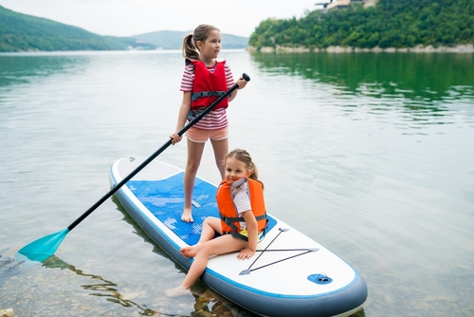
suppen
https://schooltv.nl/video-item/het-klokhuis-suppen

Slide 5
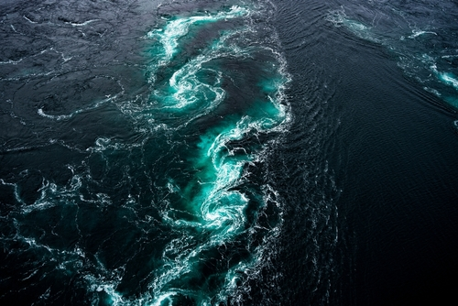
de stroming

Slide 6
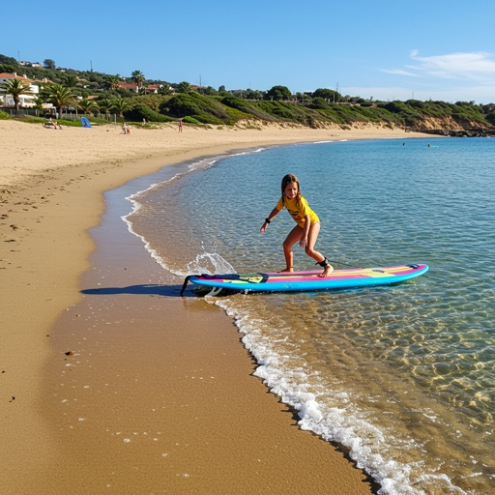
bereiken

Slide 7
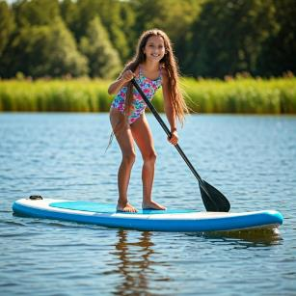
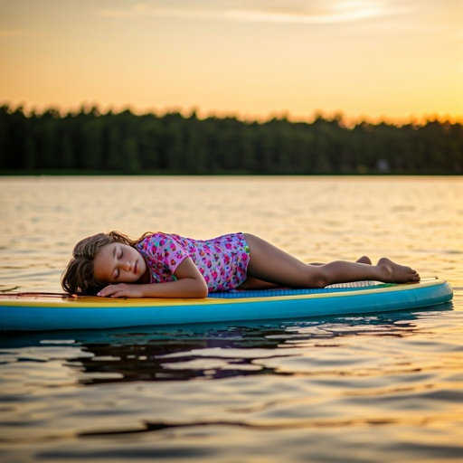
trouwens
+

Slide 8
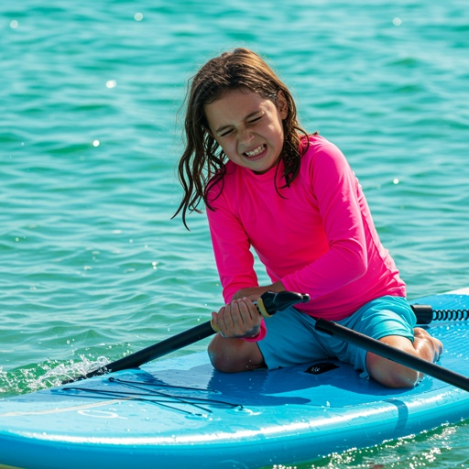
de kramp

Slide 9
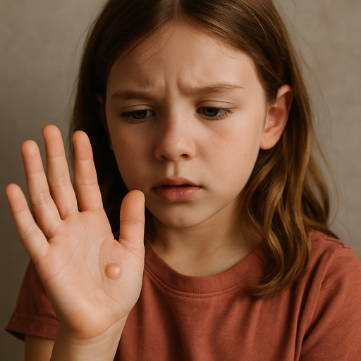
hevig

Slide 10
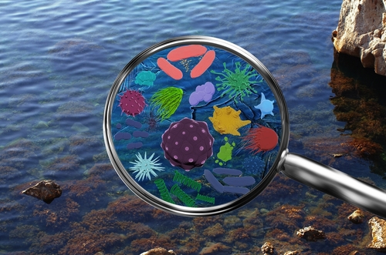
de bacterie

Slide 11
Op de woordmuur:

Slide 12
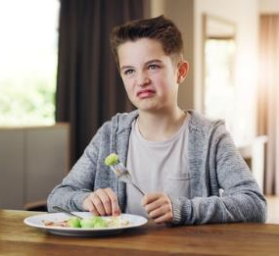
snakken naar
afkerig zijn van
= heel veel zin hebben in
Zij snakt naar de zomervakantie.
= geen zin hebben in
Ik ben afkerig van spruitjes.

Slide 13
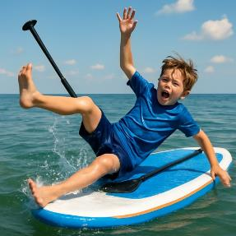
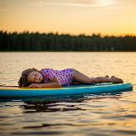
trouwens
echter
= verder, daar kom nog bij
Suppen is leuk. Het is trouwens ook best vermoeiend.
= maar
Hij doet zijn best. Suppen lukt echter niet.
+

Slide 14
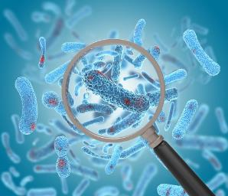
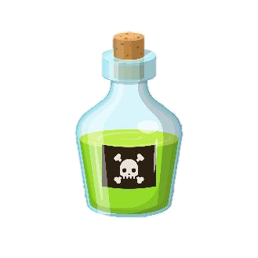
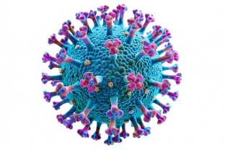
de ziekmaker
= het kleine onzichtbare beestje waar je soms ziek van wordt
de bacterie
het virus
het gif

Slide 15
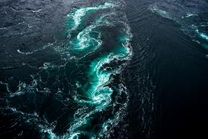
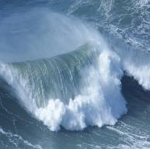
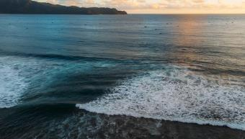
de stroming
= de beweging van het water in een zee of rivier
eb en vloed
de golf
de mui-stroom

Slide 16
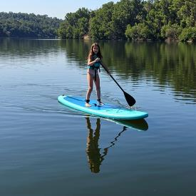
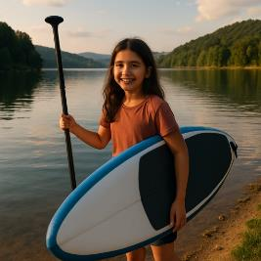
Het lukte me de eerste dag al om de overkant van het meertje te bereiken.
bereiken
afleggen
vertrekken
= op een plek komen

Slide 17
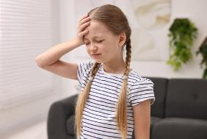
Ik had door de blaren hevige pijn aan mijn handen.
hevig
behoorlijk
geen
= heel erg

Slide 18
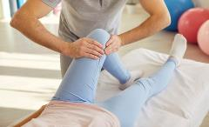
de spierpijn
de massage
de kramp
= de korte, erge pijn in een spier
suppen
Stand Up Paddling

